Slide 1







Experience the perfect vacation
Time to relax!
Travel Opener
프로젝트 기획 발표

Slide 2
목차
Content
팀원 소개
프로젝트 소개
ERD
API
기술 스택
Q&A

Slide 3




PRODUCTION TEAM
팀원 소개
이무헌
구담인
고연수
조성현
팀장
백엔드
팀원
프론트엔트
팀원
프론트엔드
팀원
백엔드

Slide 4



프로젝트 소개
트리플 여행앱 + GPT API 활용한 AI 관광지 추천 사이트
GET USER INFORMATION
사용자가 원하는 관광지, 기타 옵션 입력받기
API INTEGRATION
사용자에 맞는 AI 추천 관광지의 위도 경도를 받아서
Google Map API 로 가져온 지도 위에 보여줌
TRIP PLAN
사용자가 선택한 경로대로
최종 결과물 제공

Slide 5
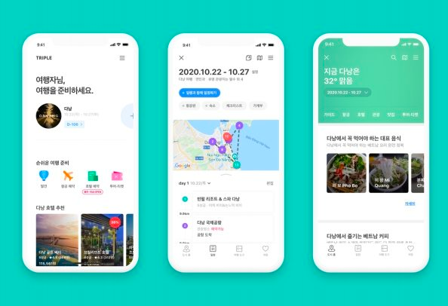
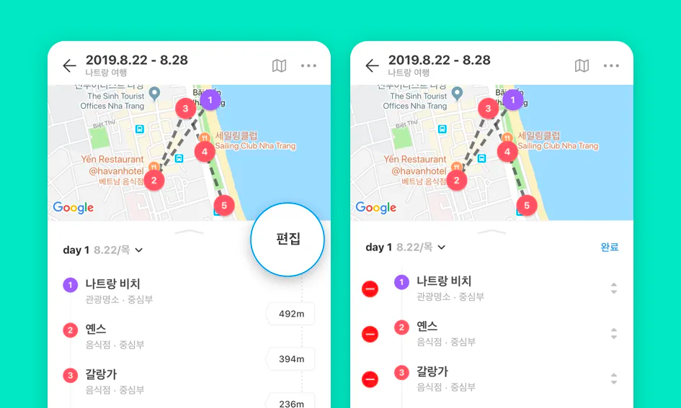
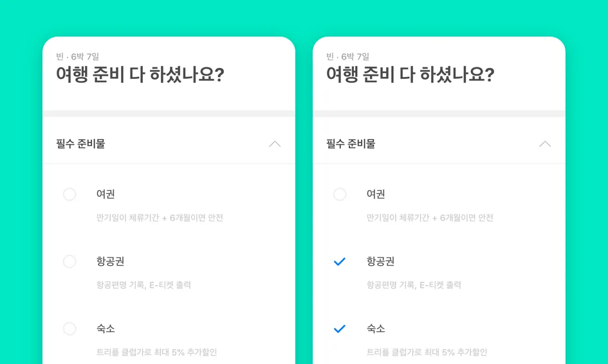
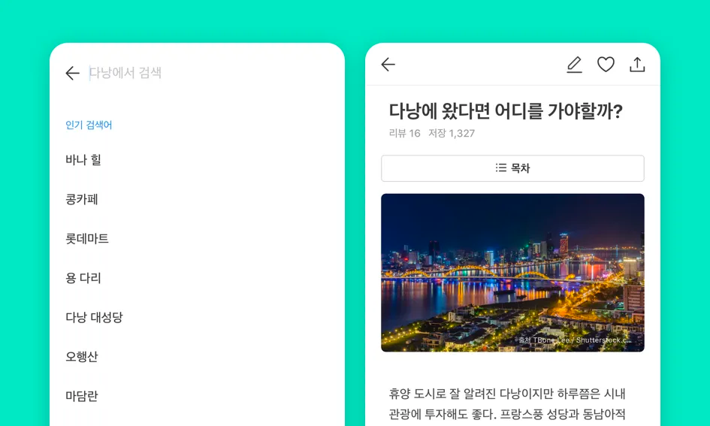

Slide 6
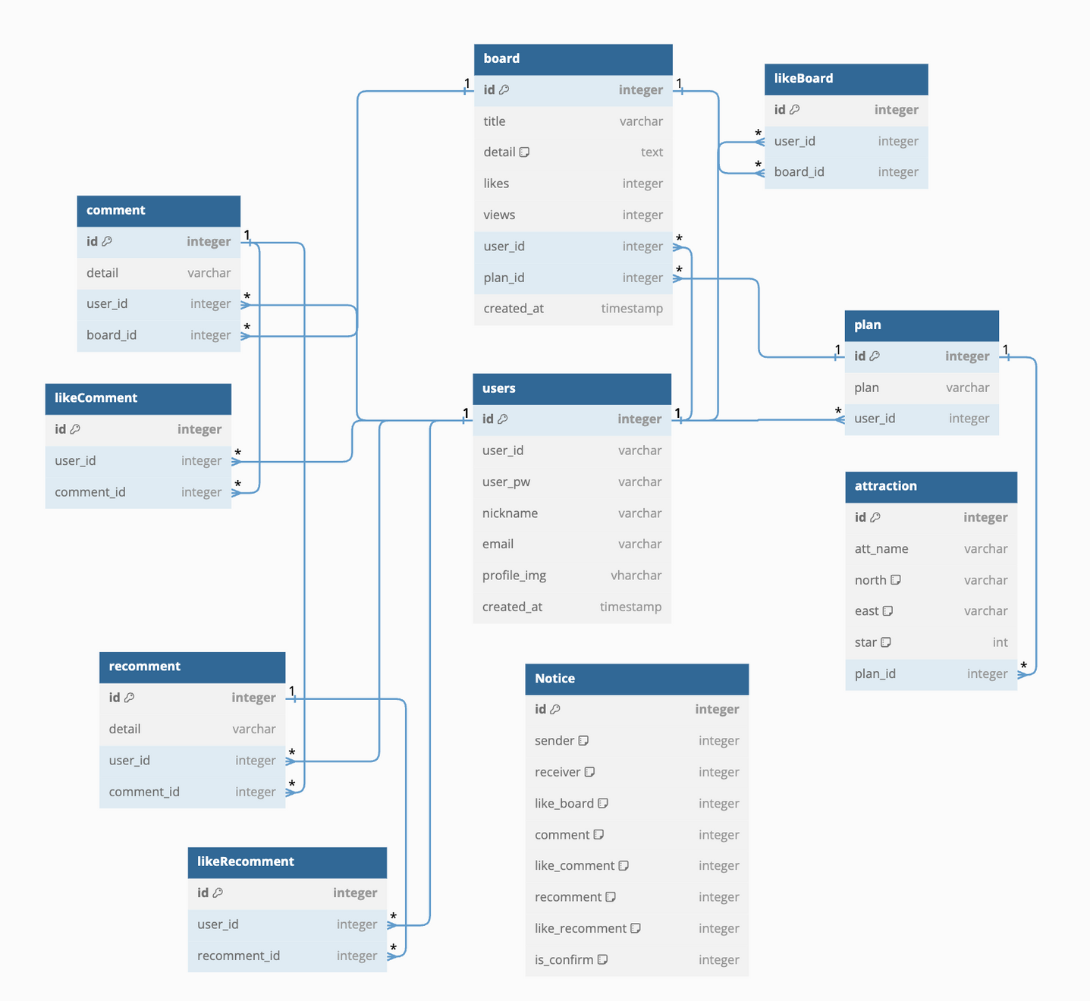
ERD

Slide 7
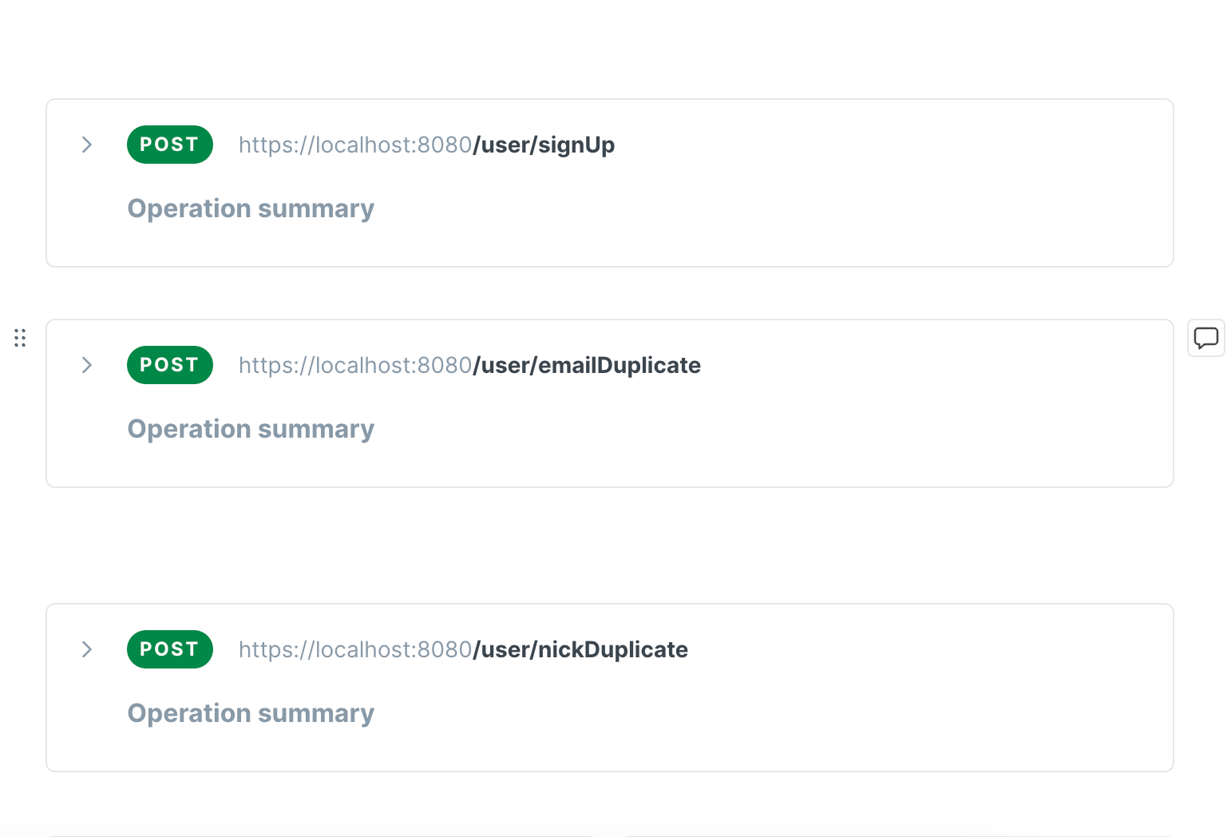
API

Slide 8
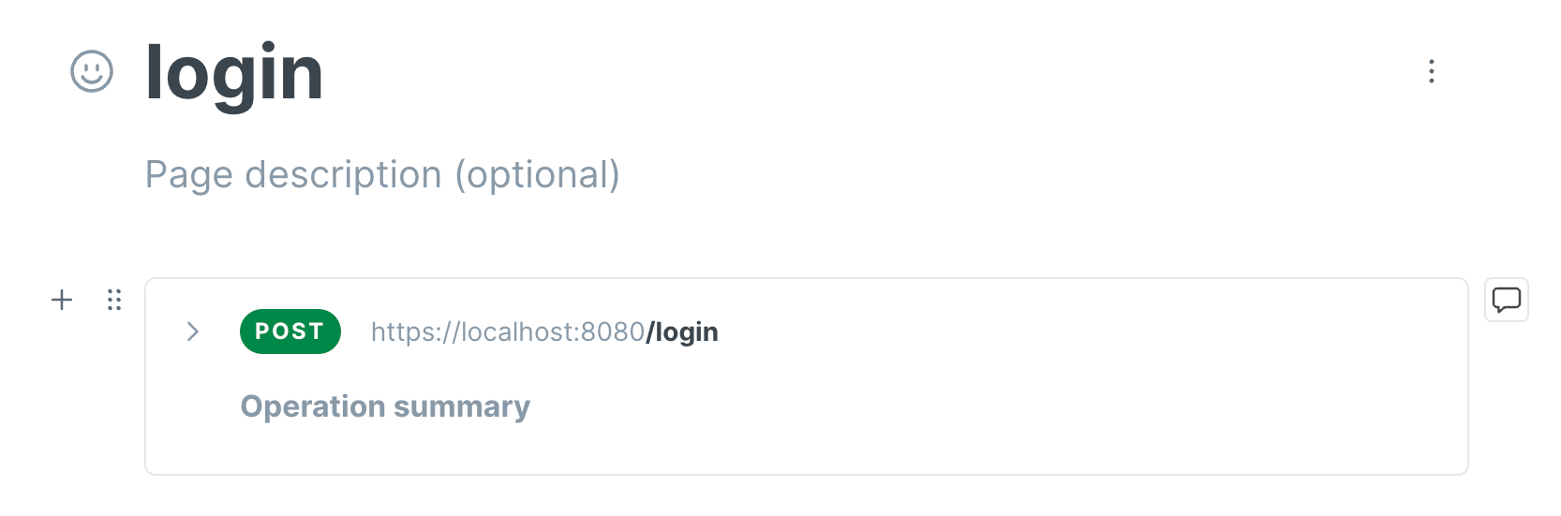
API

Slide 9
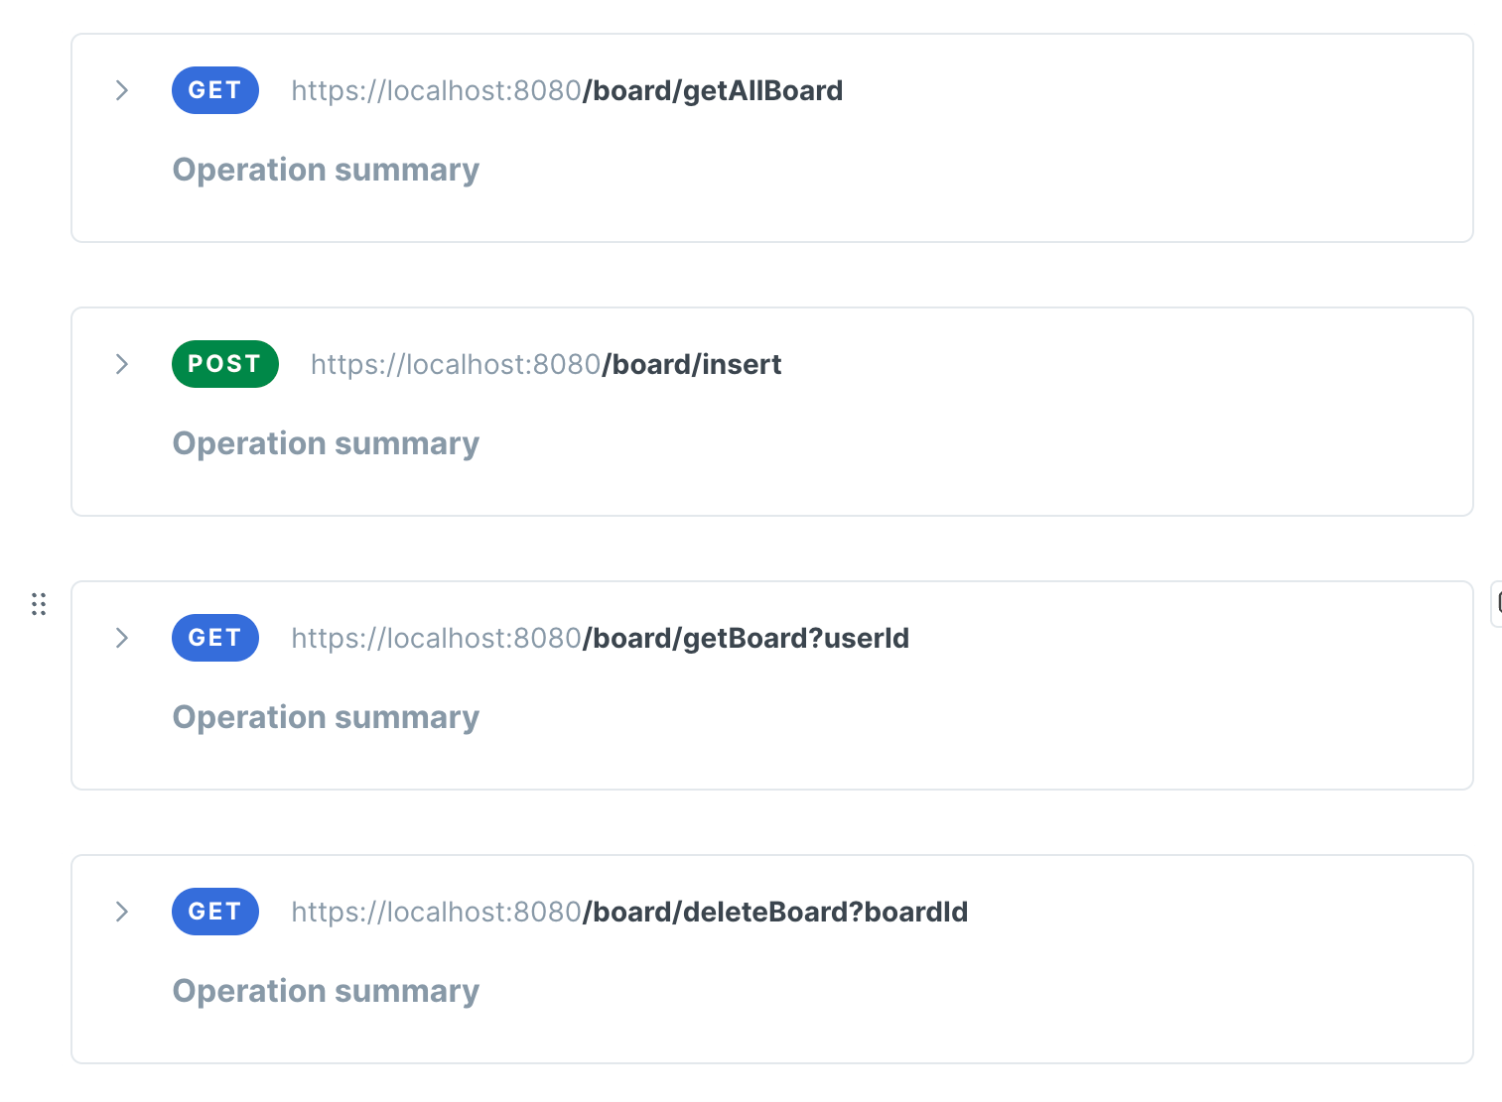
API

Slide 10
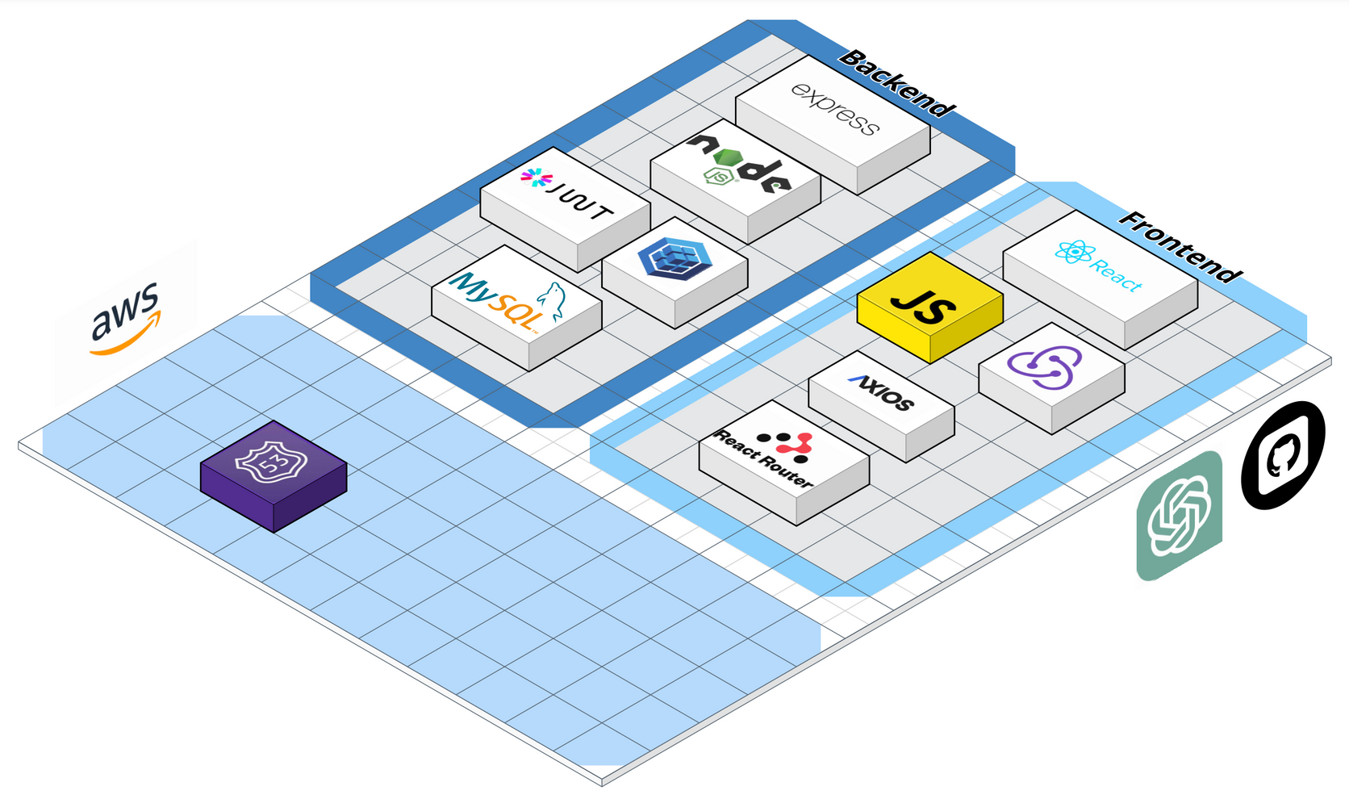
기술스택

Slide 11











Q&A

